Slide 1

Laboratório de Desenvolvimento de Software II
Marcelo
Revisão
Notes:
1

Slide 2

Prof. Marcelo Bernardes

Slide 3

Prof. Marcelo Bernardes

Slide 4
Web server servlet container
Prof. Marcelo Bernardes

Slide 5
SERVLET
Prof. Marcelo Bernardes

Slide 6
@WebServlet("/oi")
public class PrimeiroServlet extends HttpServlet {
}
Prof. Marcelo Bernardes

Slide 7
@override
protected void doGet(HttpServletRequest request, HttpServletResponse response) {
String jspIndex = "/WEB-INF/views/index.jsp";
RequestDispatcher dispatcher = getServletContext().getrequestDispatcher(jsp);
dispatcher.forward(request, response);
}
@override
protected void doPost(HttpServletRequest req, HttpServletResponse res) {
String jspIndex = "/WEB-INF/views/index.jsp";
String jspLogin = "/WEB-INF/views/login.jsp";
RequestDispatcher dispatcher;
String nome = request.getParameter("usuario");
String senha = request.getParameter("senha");
if (nome.equals("admin") && senha.equals("1234")) {
dispatcher = getServletContext().getrequestDispatcher(jspIndex);
dispatcher.forward(request, response);
} else {
dispatcher = getServletContext().getrequestDispatcher(jspLogin);
dispatcher.forward(request, response);
}
}
Prof. Marcelo Bernardes

Slide 8
JSP
Prof. Marcelo Bernardes

Slide 9
<html>
<head>
<title> Pagina JSP Ola Mundo</title>
</head>
<body>
<h1>
<%
out.println("Ola Mundo");
%>
</h1>
</body>
</html>
Prof. Marcelo Bernardes

Slide 10

Prof. Marcelo Bernardes

Slide 11
Spring MVC
Prof. Marcelo Bernardes

Slide 12
Spring MVC
Framework Web que trabalha com a arquitetura Model, View e Controller
Necessita de várias configurações em seus arquivos .xml antes de poder ser utilizado de fato
Prof. Marcelo Bernardes

Slide 13
Spring Boot
Prof. Marcelo Bernardes

Slide 14
Spring Boot
O Spring Boot contém o Spring MVC, portanto ao usar-lo, você já estará automaticamente usando o Spring MVC
Vantagem 1
Utiliza o conceito de Convenção sobre Configuração, dessa forma ele já define alguns padrões para permitir que facilmente você consiga desenvolver a sua aplicação e colocá-la no ar
Prof. Marcelo Bernardes

Slide 15
Spring Boot
Vantagem 2
Servidor Web embarcado!
Prof. Marcelo Bernardes

Slide 16

Prof. Marcelo Bernardes

Slide 17
Métodos Http
GET
Quando existe a necessidade de se obter um recurso do servidor
POST
Quando desejamos criar algum recurso no servidor
PUT
Permite a atualização de um recurso no servidor
DELETE
Utilizado para remover um recurso no servidor
Prof. Marcelo Bernardes

Slide 18
Respostas
1XX – Informações Gerais
2XX – Sucesso
3XX – Redirecionamento
4XX – Erro no cliente
5XX – Erro no servidor
Prof. Marcelo Bernardes

Slide 19
Annotations
@Controller
@RestController
@CrossOrigin
@GetMapping("/api/categoria")
@PostMapping("/api/categoria")
@DeleteMapping("/api/categoria/{id}")
@PutMapping("/api/categoria/{id}")
@PatchMapping("/api/categoria/{id}")
Prof. Marcelo Bernardes

Slide 20
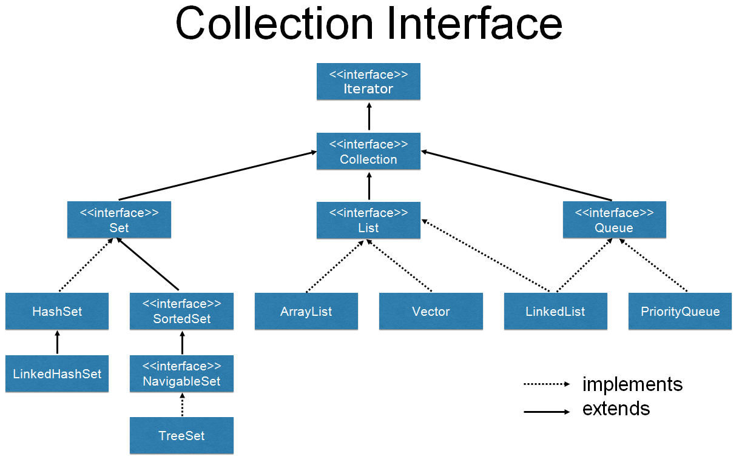
Prof. Marcelo Bernardes

Slide 21
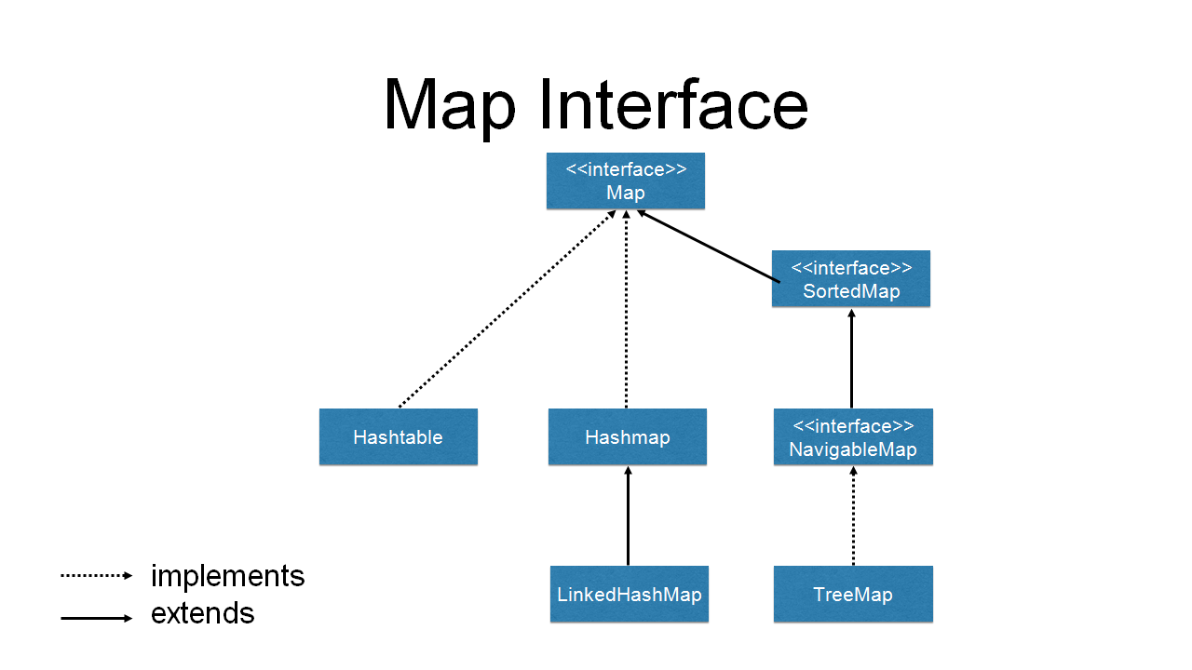
Prof. Marcelo Bernardes

Slide 22

Prof. Marcelo Bernardes

Slide 23

Prof. Marcelo Bernardes

